Slide 1
Муниципальное бюджетное дошкольное образовательное учреждение центр развития ребенка детский сад №51 «Росток» г. Ставрополя Проект
«Нетрадиционные техники рисования как средство развития творческих способностей у дошкольников»
Подготовила и провела:
воспитатель по ИЗО
И.В. Холманова

Slide 2
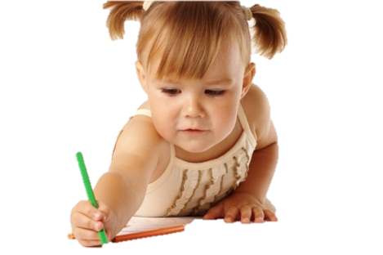
«Творчеству научить нельзя. Зато научить людей позволить себе творить можно вполне» Джулия Камерон

Slide 3
Актуальность
Формирование творческой личности-важнейшая задача педагогики на современном этапе. Большой потенциал для раскрытия детского творчества заключен в изобразительной деятельности детей.
Но существует ряд проблем, возникающих у детей при рисовании:
-боятся, что не получится;
-не хватает уверенности;
-воображения;
-самостоятельности;
-аккуратности;
-присутствует однообразие
и бедность цветового решения

Slide 4
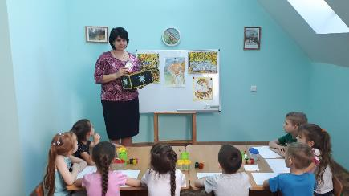
Паспорт проекта
Тип проекта: творческий
По количеству участников: групповой
По продолжительности: долгосрочный
Участники проекта: дети, родители
Воспитатель: Холманова И.В.

Slide 5
Цель: «Развитие творческих способностей дошкольников на основе изучения и освоения нетрадиционных техник рисования»
Задачи:
-развивать эстетическое отношение к окружающей действительности на основе
ознакомления детей с нетрадиционными
техниками рисования;
-формировать интеллект, умение
нестандартно мыслить;
-активизировать творческую активность;
-воспитывать интерес к собственной
изобразительной деятельности

Slide 6
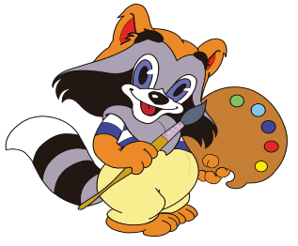
Принципы, лежащие в основе проекта
-от простого к сложному;
-принцип наглядности;
-принцип доступности материалов;
-принцип интегрированного подхода реализуется в сотрудничестве с родителями, воспитателями, а также при перспективном планировании
с учетом взаимосвязи с другими
видами изобразительной
деятельности

Slide 7
Модель реализации проекта
Направления работы:
-самообразование;
-работа с детьми;
-сотрудничество с родителями;
-с педагогами

Slide 8
СТАРТОВАЯ ДИАГНОСТИКА
(методика Е .П.Торренса)
-образная креативность(«Дорисуй»);
-работа кистью («Налей воду в кувшин»);
-холодные и теплые цвета
(«Букет для Снеговика и Солнышка»);
-основные и вспомогательные цвета
(«Собери букет»);
-разнообразие цветовой гаммы;
-оригинальность рисунка;
-уровень самостоятельности

Slide 9
Этапы проекта
I-ОРГАНИЗАЦИОННЫЙ
-изучение методической литературы;
-анализ художественных техник рисования;
-выявление нетрадиционных техник, подходящих для данного возраста;
-оформление наглядных пособий;
-подбор д/и по рисованию;
-организация предметно- развивающей среды

Slide 10
II-ОСНОВНОЙ
Формы работы с детьми
-образовательная деятельность в кружке;
-д/и на развитие воображения, фантазии;
-чтение стихов, загадок;
-просмотр слайдов;
-пальчиковая гимнастика;
-рассматривание картин;
-знакомство с нетрадиционными
техниками рисования;
-участие в тематических выставках
ДОУ;
-участие в городских конкурсах и
выставках

Slide 11
IV –аналитический (анализ результатов)

Slide 12
III-заключительный

Slide 13
ТВОРЧЕСКИЙ ПРОЕКТ
«ЧУДЕСА СВОИМИ РУКАМИ»

Slide 14
«Как плохой инструмент не стимулирует к определенным достижениям в музыке, так и бедный изобразительный материал не дает ребенку соответствующих импульсов в работе» Художник- педагог Я.Башилов

Slide 15
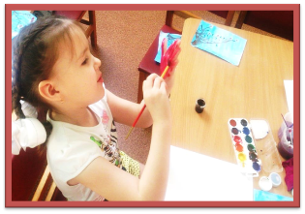
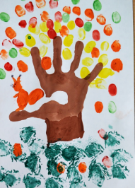
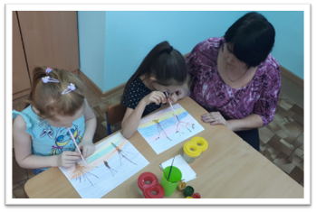
Нетрадиционные техники
Пальчики + ладошки
Выдувание трубочкой

Slide 16
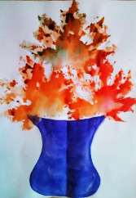
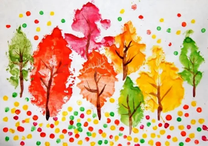
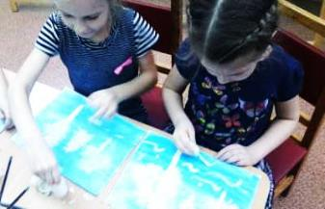
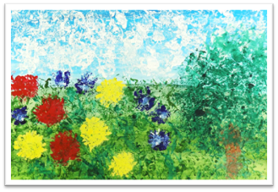
Отпечаток листьями
Оттиск мятой бумагой

Slide 17
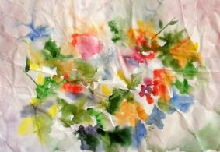
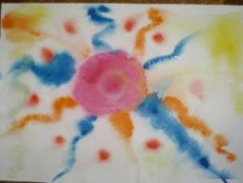
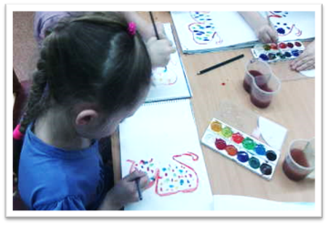
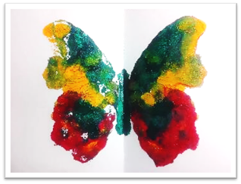
Рисование по сырому

Slide 18
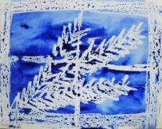
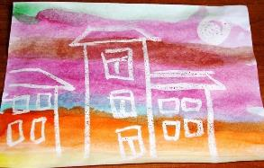
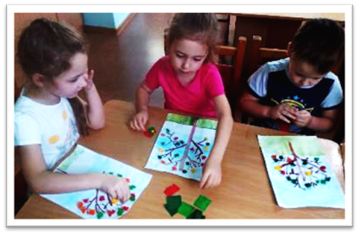
Рисование свечой и восковыми мелками
Скатывание и скручивание бумаги, обрывная аппликация

Slide 19
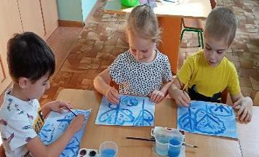
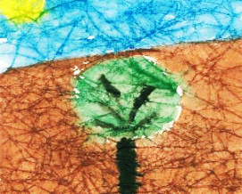
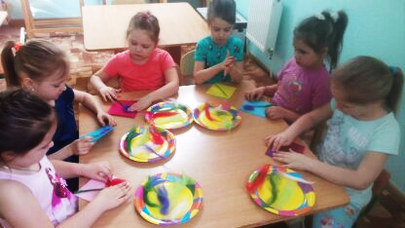
Рисование по мятой бумаге
Рисование шерстью

Slide 20
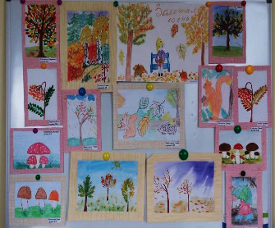
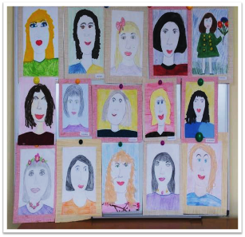
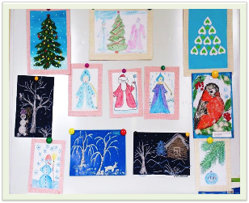
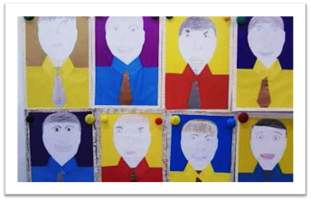
Наши выставки в ДОУ

Slide 21
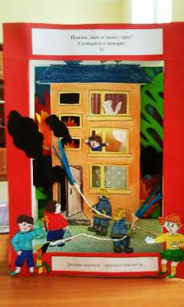
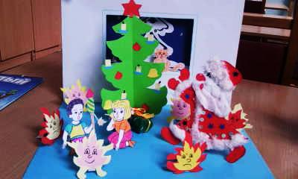
Городские выставки и конкурсы Победители конкурса «Пожарная безопасность детям»

Slide 22
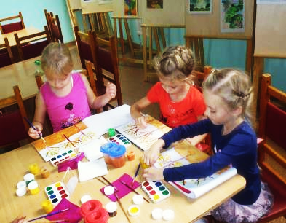
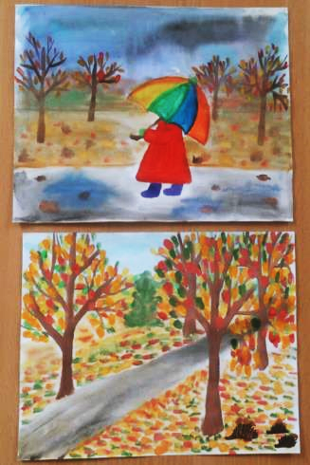
Победители всероссийского интернет - конкурса «Краски осени»

Slide 23
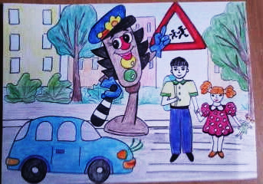
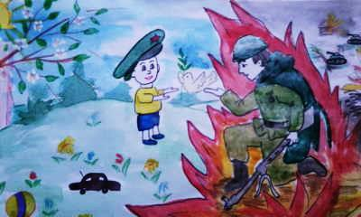
Победители конкурсов «Безопасная дорога детям» «70 лет Великой Победы»

Slide 24
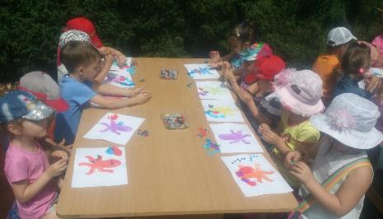
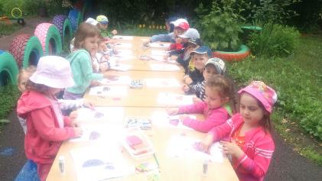
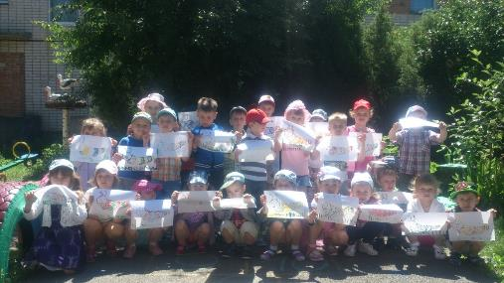
Летний пленэр

Slide 25
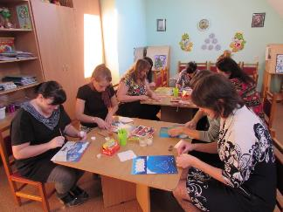
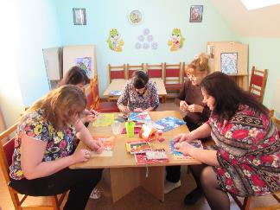
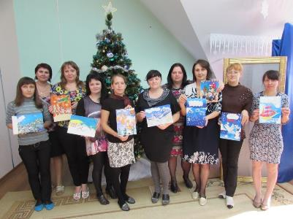
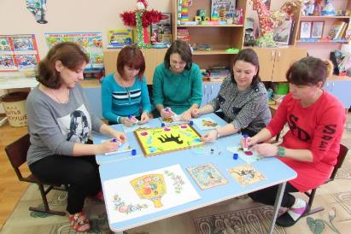
Мастер – класс для педагогов

Slide 26
Нетрадиционное рисование-это интересно, весело, креативно, красиво, эмоционально
Вывод
и способствует развитию:
-воображения;
-зрительной памяти;
-чувства цвета;
-координации глаза и руки;
-творческой активности;
-оригинальности и
индивидуальности ребенка

